Slide 1
Hardy-Weinberg vergelijking
Voorwaarden voor een Hardy-Weinberg evenwicht:
Er ontstaan geen nieuwe mutaties
Er is sprake van willekeurige kruisingen (geen trouwen met naaste familieleden)
Geen natuurlijke selectie, er is geen verschil in de overlevingskansen/reproductiekansen van individuen met één van de allelen.
Er is een extreem grote populatie (bij kleine populaties is er kans op genetische drift)
Er is geen gene flow (allelen gaan de populatie niet in of uit).

Slide 2
Hardy-Weinberg vergelijking
Voorwaarden voor een Hardy-Weinberg evenwicht:
Er ontstaan geen nieuwe mutaties
Er is sprake van willekeurige kruisingen (geen trouwen met naaste familieleden)
Geen natuurlijke selectie, er is geen verschil in de overlevingskansen/reproductiekansen van individuen met één van de allelen.
Er is een extreem grote populatie (bij kleine populaties is er kans op genetische drift)
Er is geen gene flow (allelen gaan de populatie niet in of uit).

Slide 3
Natuurlijke selectie
Darwin’s concept van natuurlijke selectie:
Individuen verschillen in succes in overleven en reproduceren.
Resultaat: sommige allelen worden meer doorgegeven aan de volgende generatie.
Voorbeeld: Drosophila melanogaster heeft een allel dat resistentie geeft voor DDT.
In 1930: nog geen DDT, allelfrequentie was 0%.
In 1960: na ongeveer 20 jaar gebruik van DDT, allelfrequentie was 37%.

Slide 4
Natuurlijke selectie
Darwin’s concept van natuurlijke selectie:
Individuen verschillen in succes in overleven en reproduceren.
Resultaat: sommige allelen worden meer doorgegeven aan de volgende generatie.
Constante selectie van een bepaalde eigenschap door natuurlijke selectie leidt tot adaptive evolution

Slide 5
Hardy-Weinberg vergelijking
Voorwaarden voor een Hardy-Weinberg evenwicht:
Er ontstaan geen nieuwe mutaties
Er is sprake van willekeurige kruisingen (geen trouwen met naaste familieleden)
Geen natuurlijke selectie, er is geen verschil in de overlevingskansen/reproductiekansen van individuen met één van de allelen.
Er is een extreem grote populatie (bij kleine populaties is er kans op genetische drift)
Er is geen gene flow (allelen gaan de populatie niet in of uit).

Slide 6
Genetische drift
Genetica:
Hoe kleiner de populatie, des te groter de kans dat deze verdeling afwijkt.
Genetische drift:
Onvoorspelbare fluctuaties in het aantal allelen per generatie, wegens een kleine populatie.

Slide 7
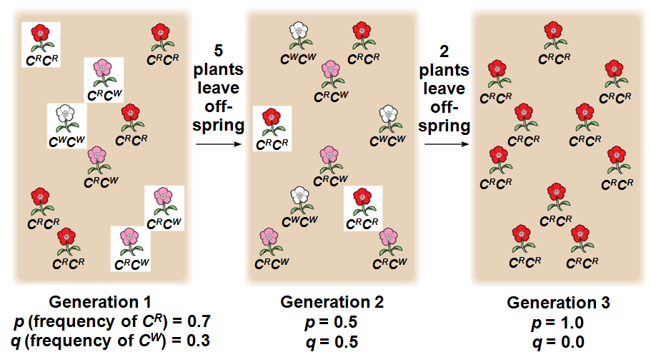
Genetische drift
Oeps…. het C^{W} allel gaat verloren

Slide 8
Genetische drift
Genetisch drift
Founder effect
isolatie van een klein deel van de populatie
Bottleneck effect
plotselinge sterke afname in de populatiegrootte

Slide 9
Founder effect
Founder effect (stichter effect):
Isolatie van een klein aantal mensen van de rest van de populatie.
Nieuwe populatie kan een andere genetische samenstelling hebben dan de originele populatie, door kansverdeling.
Stichter effect: waarschijnlijk oorzaak van veel voorkomende genetische ziekten binnen geïsoleerde populaties.
Bijvoorbeeld:
1814: 15 Britse kolonisten op een eiland in de Atlantische oceaan. Eén droeg het recessieve allel voor retinitis pigmentosa (veroorzaakt blindheid).
1960: 240 eilandbewoners ⇨ 4 hebben er retinitis pigmentosa (10 x meer dan in Groot-Brittanië).

Slide 10
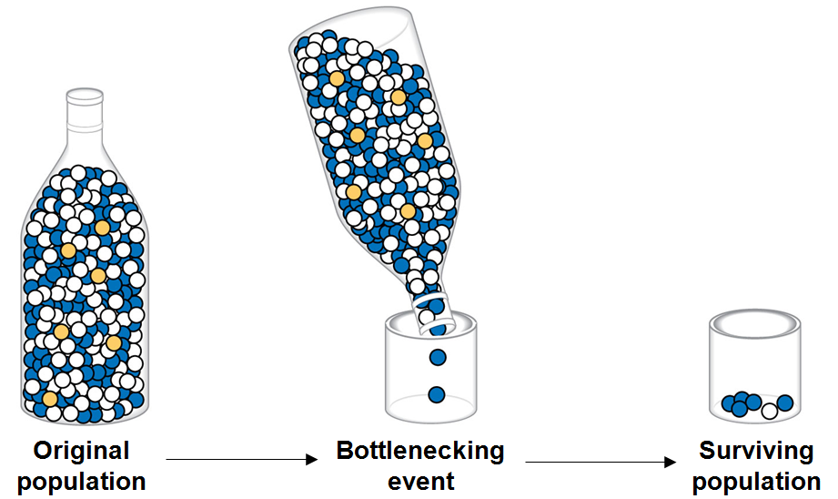
Bottleneck effect
Bottleneck effect (flessenhals effect)
Na een drastische reductie van de populatie (bijvoorbeeld brand of overstroming)
De overgebleven mensen vertegenwoordigen niet altijd volledig de oorspronkelijke populatie.
Overrepresentatie blauw en verdwijnen van goudkleur.

Slide 11
Genetische drift
1. Genetische drift is significant in kleine populaties.
2. Genetische drift zorgt voor willekeurige variatie van allelen.
3. Genetische drift kan leiden tot verlies van genetische variatie binnen populaties.
4. Genetische drift kan ervoor zorgen dat schadelijke allelen zich gaan opstapelen binnen een populatie.

Slide 12
Movie on Founder Effect, Bottle Necking, and Genetic Drift

Slide 13
Hardy-Weinberg vergelijking
Voorwaarden voor een Hardy-Weinberg evenwicht:
Er ontstaan geen nieuwe mutaties
Er is sprake van willekeurige kruisingen (geen trouwen met naaste familieleden)
Geen natuurlijke selectie, er is geen verschil in de overlevingskansen/reproductiekansen van individuen met één van de allelen.
Er is een extreem grote populatie (bij kleine populaties is er kans op genetische drift)
Er is geen gene flow (allelen gaan de populatie niet in of uit).

Slide 14
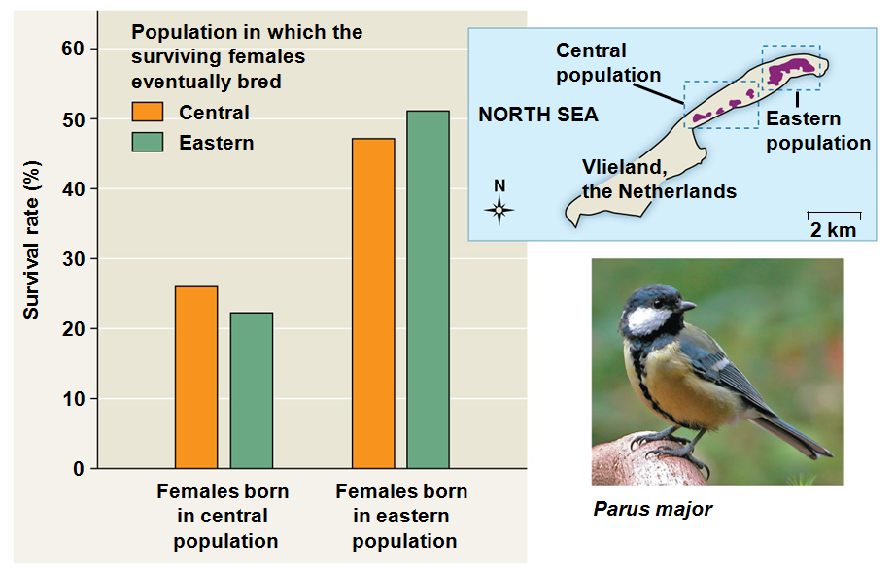
Gene flow
Gene flow: het overdragen van allelen tussen populaties.
Koolmezen op Vlieland:
Populatie op het midden van Vlieland: veel instroom van ‘vastelands allelen’ (gene flow). Deze nakomelingen zijn minder bestand tegen de omstandigheden op Vlieland.
De oostelijke populatie heeft minder gene flow, waardoor de ‘goede’ allelen meer in deze populatie voorkomen.

Slide 15
Gene flow
Negatief effect: aanpassing aan de omgeving wordt moeilijker door een continue aanvoer van allelen van elders
Positief effect: de allelen van elders kunnen ook leiden tot een verbetering (bijvoorbeeld resistentie tegen een ziekte)
Gene flow wordt steeds belangrijker doordat mensen veel meer reizen.
Gevolg: meer gene flow tussen populaties
minder genetische varatie tussen populaties.

Slide 16
Genetische veranderingen
Drie mechanismen
Natuurlijke selectie door grotere overlevingskans en voortplantingskans
Genetische drift in kleine populaties door toeval
Gene flow door het instromen/uitstromen van allelen uit andere populaties
Consistente adaptieve evolutie
Variaties leiden niet consequent tot aanpassing aan de omgeving

Slide 17
Natuurlijke selectie
‘struggle for existence’ en ‘survival of the fittest’
Natuurlijke selectie is lang niet altijd een directe strijd tussen individuen.
Subtiele selectie: beter aangepaste individuen hebben meer energie en mogelijkheden om meer nakomelingen te krijgen.
Bepaalde eigenschappen kunnen dus leiden tot een grotere relatieve fitness en daarmee een grotere bijdrage aan de genenpool.

Slide 18
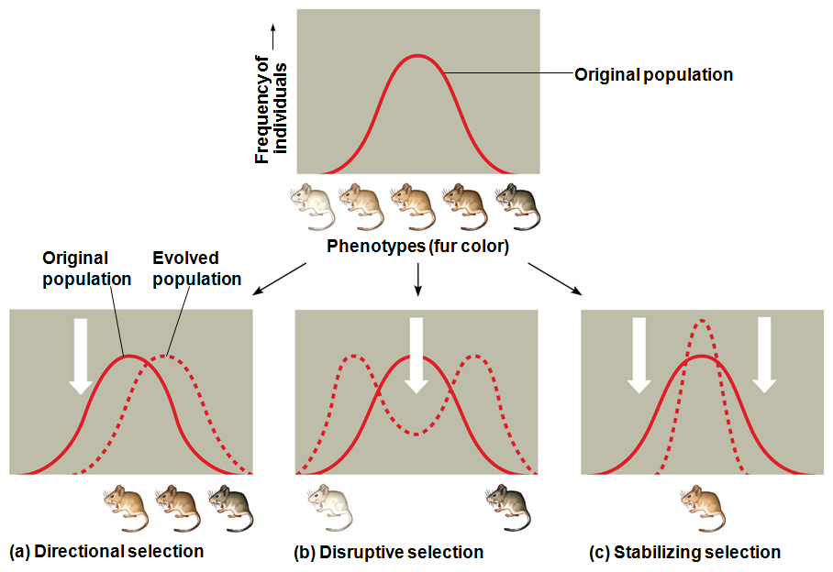
Natuurlijke selectie

Slide 19
Natuurlijke selectie
Vaak als gevolg van migratie
Bijvoorbeeld wanneer de stenen in de omgeving steeds donkerder worden

Slide 20
Natuurlijke selectie
Beide extremen zijn geschikt, maar de tussenvormen functioneren niet goed
Bijvoorbeeld een terrein met zwarte en witte rotsen, maar geen tussenkleuren

Slide 21
Natuurlijke selectie
De extreme variaties zijn niet geschikt en worden niet geselecteerd.
Eén kleur rotsen in de omgeving.

Slide 22
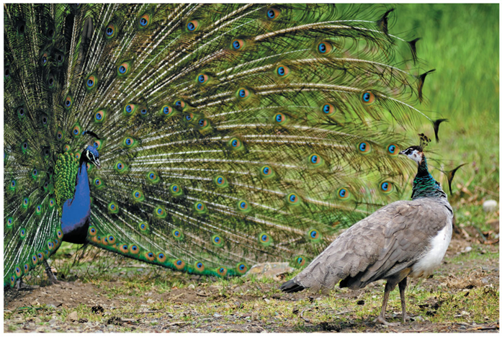
Seksuele selectie
Seksuele selectie: belangrijk voor evolutie omdat het bepaalt welke allelen meer worden doorgegeven aan het nageslacht.
Seksuele dimorfisme: verschil in de secundaire geslachtskenmerken tussen mannen en vrouwen (grootte, kleur, gedrag, versieringen)

Slide 23
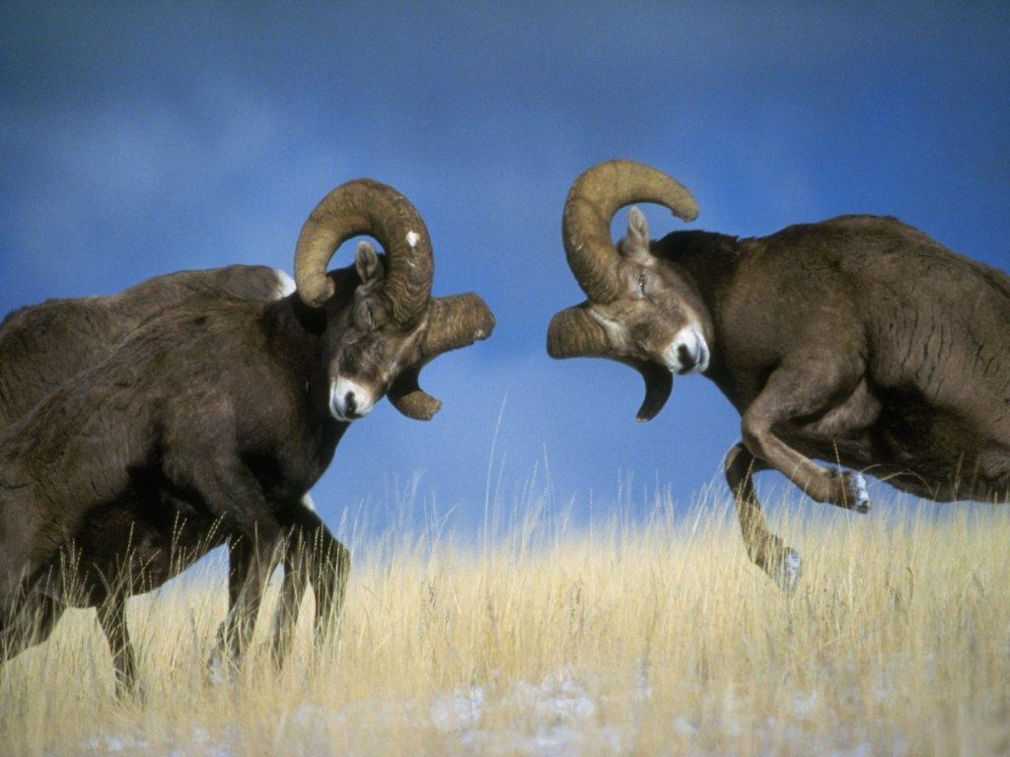
Seksuele selectie
Intraseksuele selectie tussen hetzelfde geslacht. Concurrentie tussen mannen of tussen vrouwen.
Interseksuele selectie ook wel partner keuze.
Keuze vaak bepaald door uiterlijk en gedrag van de man.
Link tussen deze eigenschappen en gezondheid van de man?

Slide 24
Behoud van genetische variatie
Waarom worden minder goede allelen niet volledig vervangen door goede allelen?
Belangrijk om variatie te behouden.
Mechanismen
diploïdie: grote pool van recessieve allelen die misschien nog eens van pas komen.
Gebalanceerde selectie
- heterozygoot voordeel
- frequentie-afhankelijke selectie

Slide 25
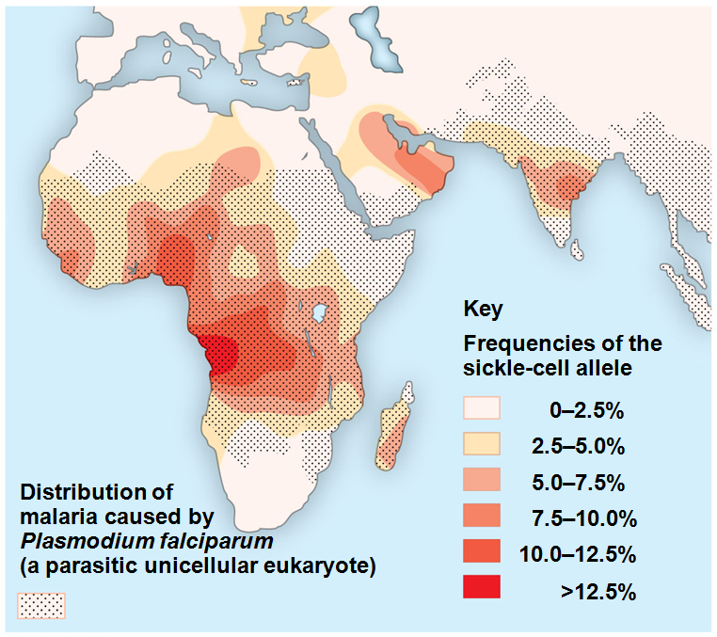
Heterozygoot voordeel
Soms hebben heterozygoten een voordeel tov homozygoten.
Sikkelcelanemie: heterozygoten zijn beschermd tegen ernstige effecten van malaria.
Homozygoten krijgen sikkelcelziekte

Slide 26
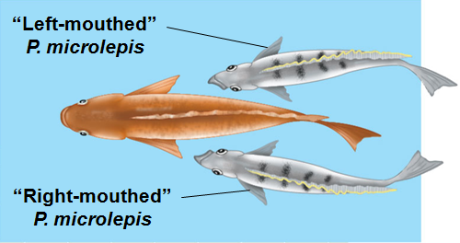
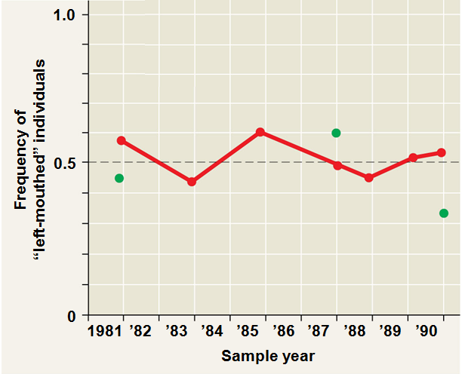
Frequentie-afhankelijke selectie
Meer linksmondige nakomelingen
Linksmondigen dus meer eten
Prooidieren letten op linksmondigen
Prooidieren letten op rechtsmondigen
Rechtsmondigen dus meer eten
Meer rechtsmondige nakomelingen

Slide 27
Behoud van genetische variatie
Waarom worden minder goede allelen niet volledig vervangen door goede allelen?
Belangrijk om variatie te behouden.
Mechanismen
diploïdie: grote pool van recessieve allelen die misschien nog eens van pas komen.
Gebalanceerde selectie
- heterozygoot voordeel
- frequentie-afhankelijke selectie

Slide 28
Het perfecte organisme?
Evolutie leidt tot adaptatie, maar niet tot perfecte organismen:
Selectie geeft alleen keuze uit bestaande variaties
Evolutie wordt beperkt tot het voortbouwen op de geschiedenis (je kunt het bestaande organisme niet even snel herbouwen.
Aanpassingen zijn vaak compromissen voor het aankunnen van veel verschillende taken/situaties
Kans, natuurlijke selectie en de omgevingen werken samen
(bijvoorbeeld isolatie van niet de beste individuen)
Dus het resultaat is wel vaak beter, maar niet perfect

Slide 29
The not so “perfect” humans

